Slide 1
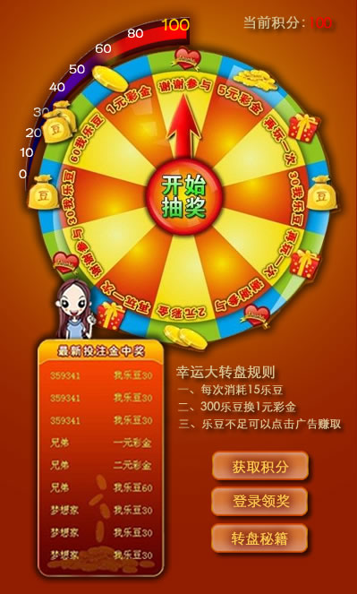
1. 按钮有按下效果
2. 当按钮被按住时要有动画
（按钮和指针在颤抖）
3. 当按钮按下力度条来回的摆动
4. 当按钮松开，按照力度条当时
的位置取力度大小进行指针的旋
转。
5. 旋转结果可配置（中奖率可以
设置）
6. 指针的旋转速度要有力量衰减的
感觉
指针旋转的时候转盘上要灯光闪烁
有较炫的效果

Slide 2


Slide 3
知道指针初始角度、转动阻尼值、就可以根据初角速度来预算到指针停的最终角度，这一个方程就行了。这样根据用户的力度来得到初角速度，预测到如果中大奖那就把初角速度稍微调整一下使它停在普通奖上，接下来就逐帧演算，最终就停在预测到的普通奖品的位置了
打个比方..当速度还有5的时候.可以跑5个格子.然后就判断转5个格子中不中..中就多把速度+1或-1..这样用户是感觉不出来的

